Slide 1
BiDAF
张博文
2018年12月20日

Slide 2
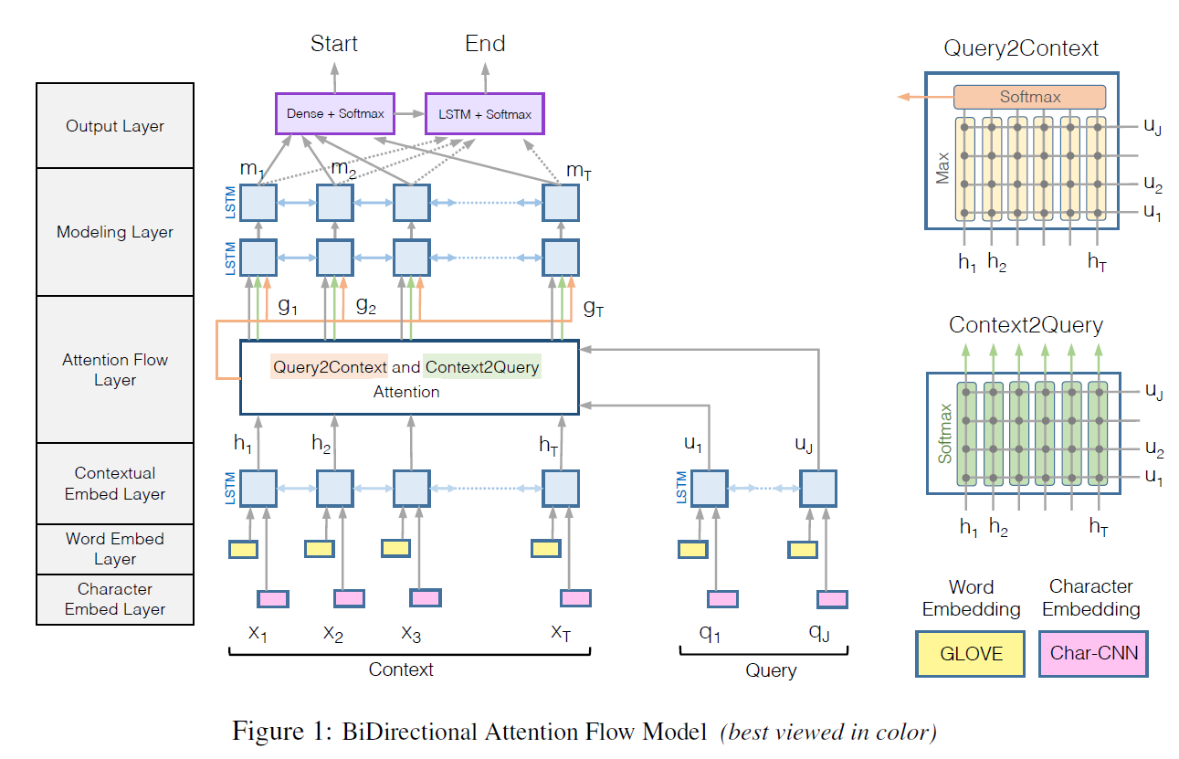
模型整体框架

Slide 3
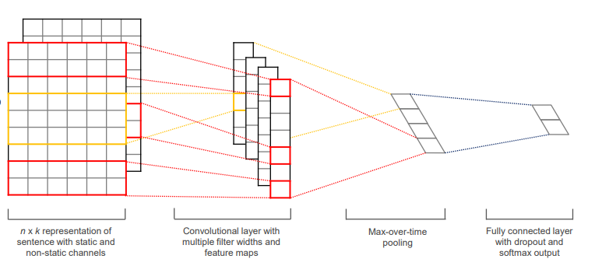
Character Embedding Layer
Character-level CNNs
每个单词都有固定维度的词向量
c h a r a c t e r s

Slide 4
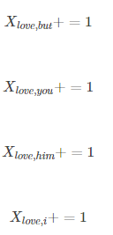
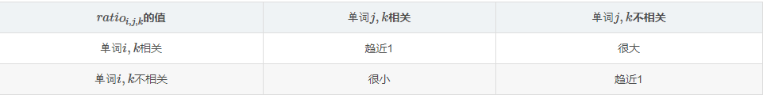






Word Embedding Layer
GloVe
构造统计共现矩阵
i love you but you love him i am sad
中心词为love，语境词为but、you、him、i；则执行：
模型设计

Slide 5



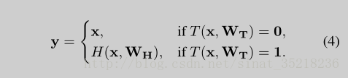

Word Embedding Layer
Highway Network
输出两个矩阵 –上下文向量矩阵和查询向量矩阵

Slide 6
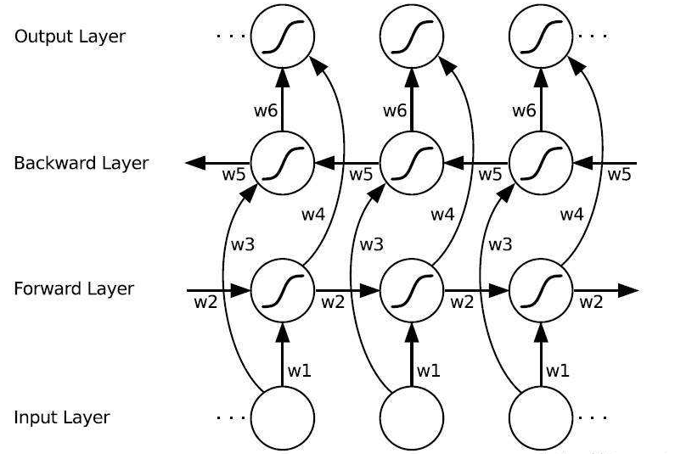
Contextual Embedding Layer
双向LSTM
输出两个矩阵 –上下文向量矩阵和查询向量矩阵

Slide 7







Attention Flow Layer
每个Time Step的Attention向量（T行J列）
相似度计算
Context-to-Query Attention：对每个Context Word很相关
C (T words) Q (J words)
第t个上下文词与J个查询词的attention=softmax（St）
每个上下文词，J个查询词加权求和得到2d维向量
T个上下文词，伴随矩阵2d*T

Slide 8



Attention Flow Layer
Query-to-Context Attention：最相近的Query Words
C (T words) Q (J words)
T个上下文词的attention=softmax(maxq(S))
伴随矩阵
输出是一个8d*T的向量G

Slide 9
Modeling Layer
双层的BiLSTM，输出一个2d*T矩阵M

Slide 10

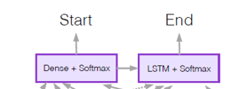


Output Layer
利用动态规划在线性时间内计算出概率最大的(k, l)对

